Slide 1
Предмет «Человек и мир» 2 класс
Подготовила:
Златковская Н.Е.

Slide 2
«Лекарство, что стоит тысячу монет, растёт у самого плетня.» Китайская пословица

Slide 3
«Узнай меня»

Slide 4
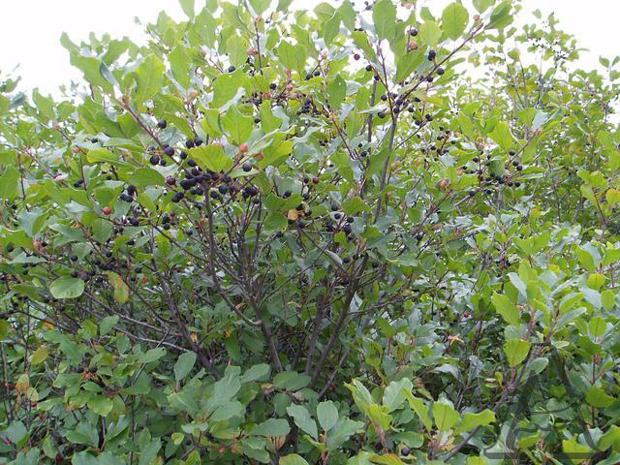
«Узнай меня»

Slide 5
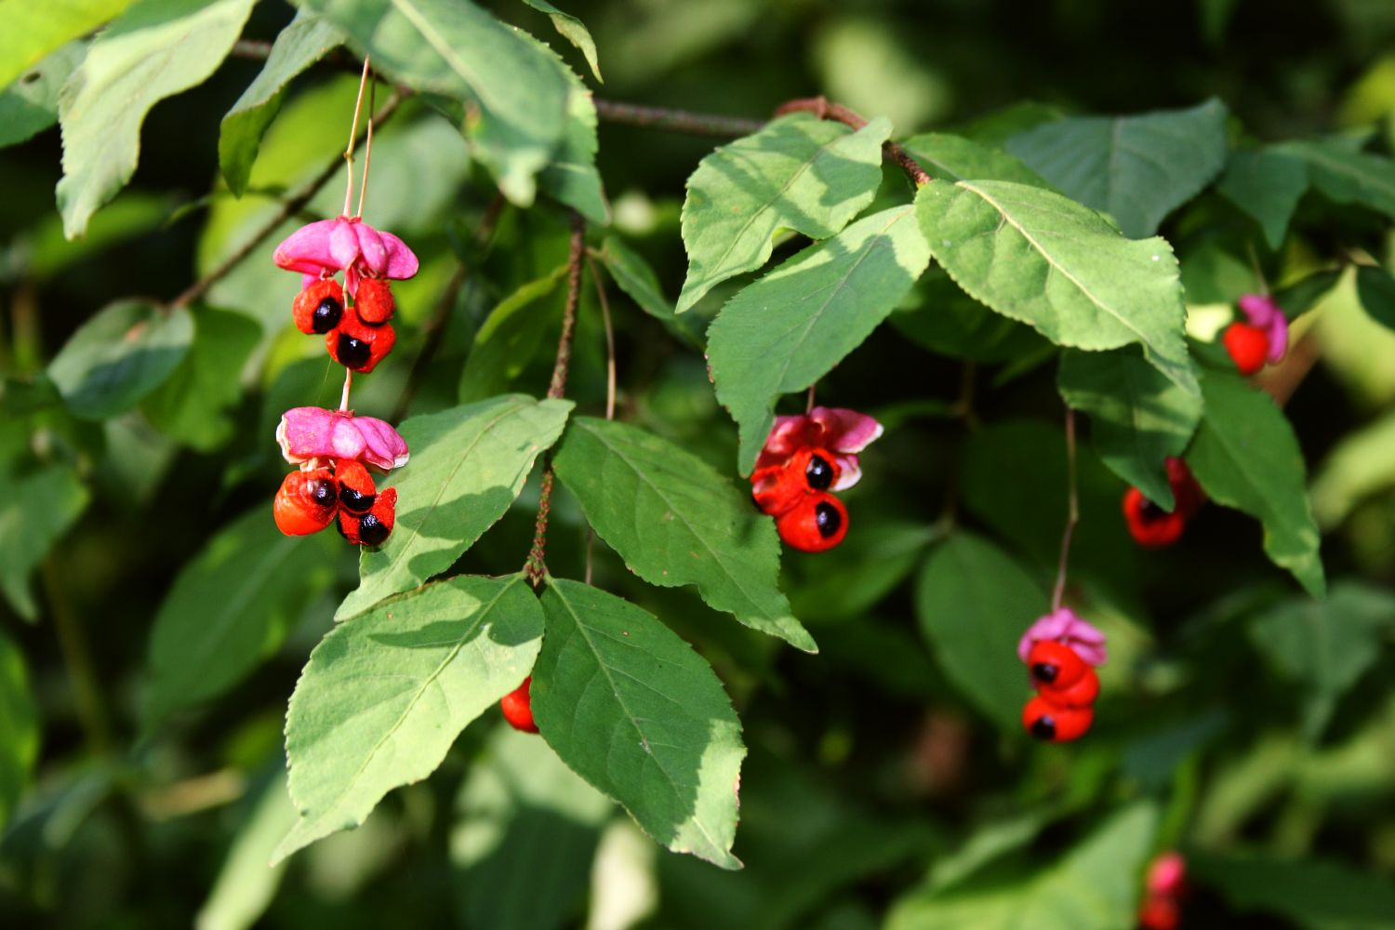
«Узнай меня»

Slide 6
«Узнай меня»

Slide 7
«Узнай меня»

Slide 8
«Узнай меня»

Slide 9
«Узнай меня»

Slide 10
Ромашка

Slide 11
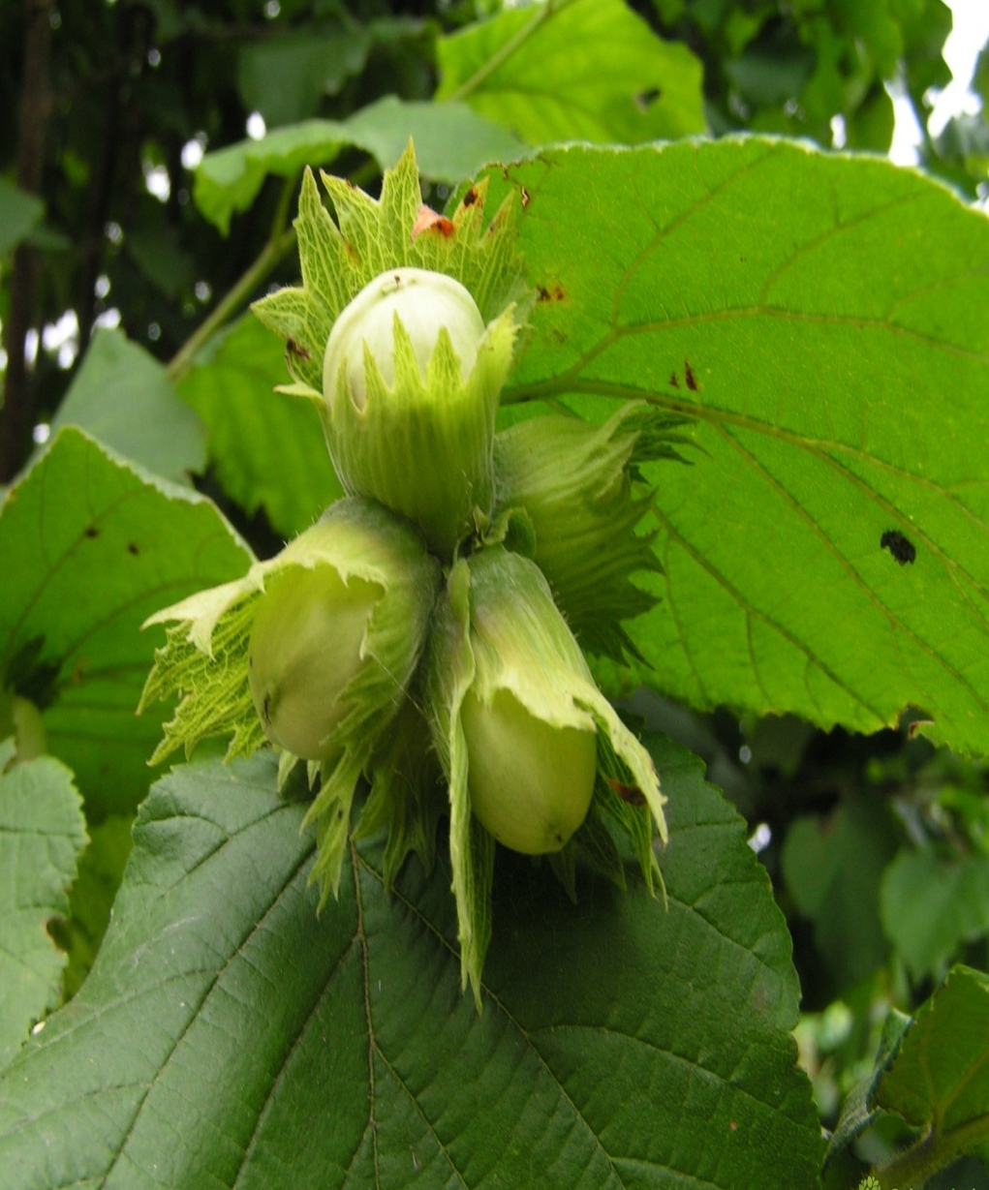
Орешник (Лещина)

Slide 12
Ель

Slide 13
Лекарственные растения Беларуси
ТЕМА

Slide 14
УЗНАЕМ …
БУДЕМ УЧИТЬСЯ…

Slide 15
Использование лекарственных растений
Название растения | Часть растения | Использование
Дуб | Кора | Ожоги, болезни дёсен
Сосна | Смола, почки | Раны, кашель
Липа | Цветки | Простуда
Малина | Ветки, плоды | Боль в горле, кашель, жар
Шиповник | Плоды | Раны, общее укрепление организма
Подорожник | Листья | Ожоги, ушибы, укусы насекомых
Мать-и-мачеха | Листья | Раны, кашель
Тысячелистник | Листья | Кровотечение
Зверобой | Листья, цветки | Ушибы, ожоги
Ромашка лекарственная | Цветки | Болезни горла
Медуница | Цветки | Кашель, раны, кровотечение

Slide 16
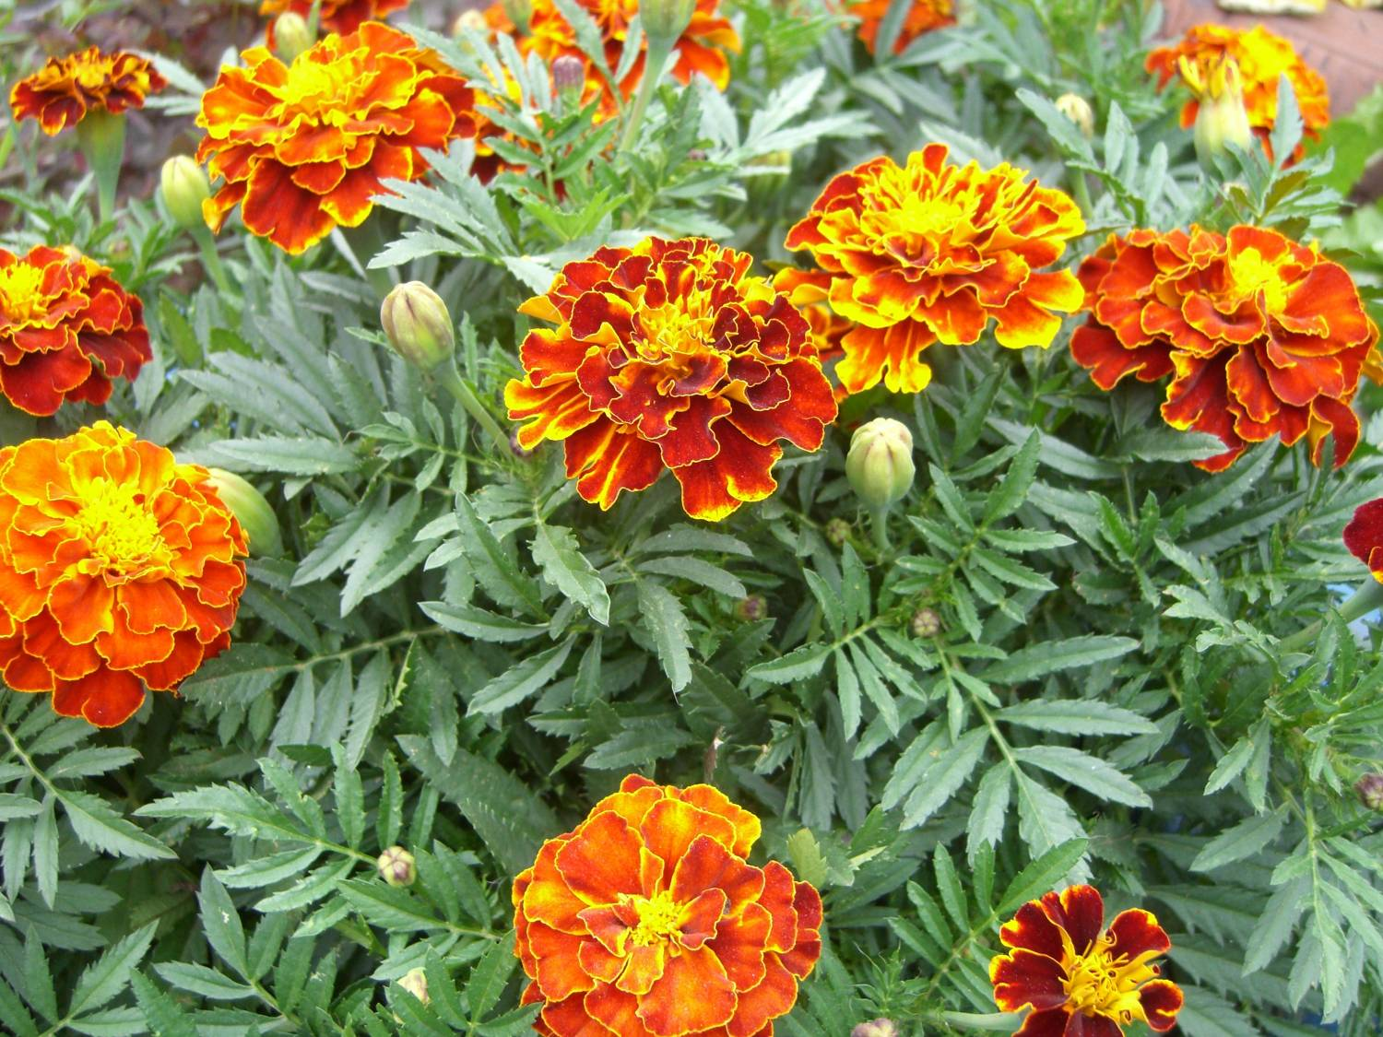
Название растения | Часть растения | Использование
Бархатцы | Цветки | Простуда, желудочно-кишечные заболевания. Лечат почки, горло, нос. Изгоняют глистов.

Slide 17
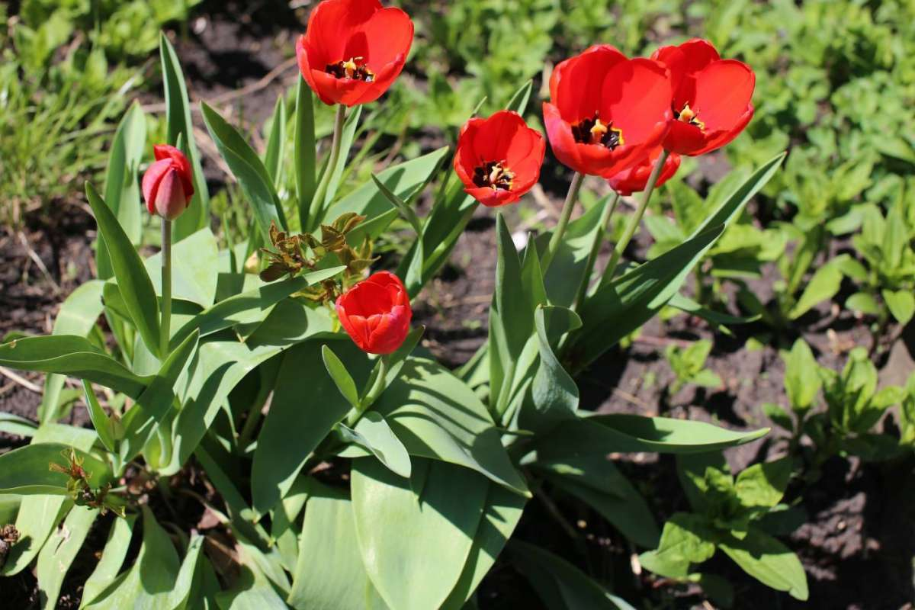
Название растения | Часть растения | Использование
Тюльпан | Цветы, луковицы | При сердечно-сосудистых заболеваниях, нервно-психических заболеваниях. Лечат печень, почки, кожу.

Slide 18
Если я сорву цветок,
Если ты сорвёшь цветок,
Если мы сорвём цветы.
Не останется, увы,
В мире больше красоты!

Slide 19
Правила сбора лекарственных растений
Собирать лекарственные растения надо в солнечную сухую погоду.
Нельзя срывать все растения.
Нельзя собирать лекарственные растения возле шоссейных дорог, промышленных предприятий.
При сборе трав особенно надо быть осторожным людям с аллергией!

Slide 20
Тест «Проверьте себя»
+
-
+
-

Slide 21
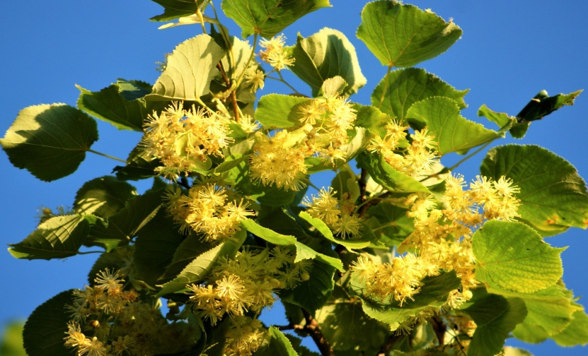
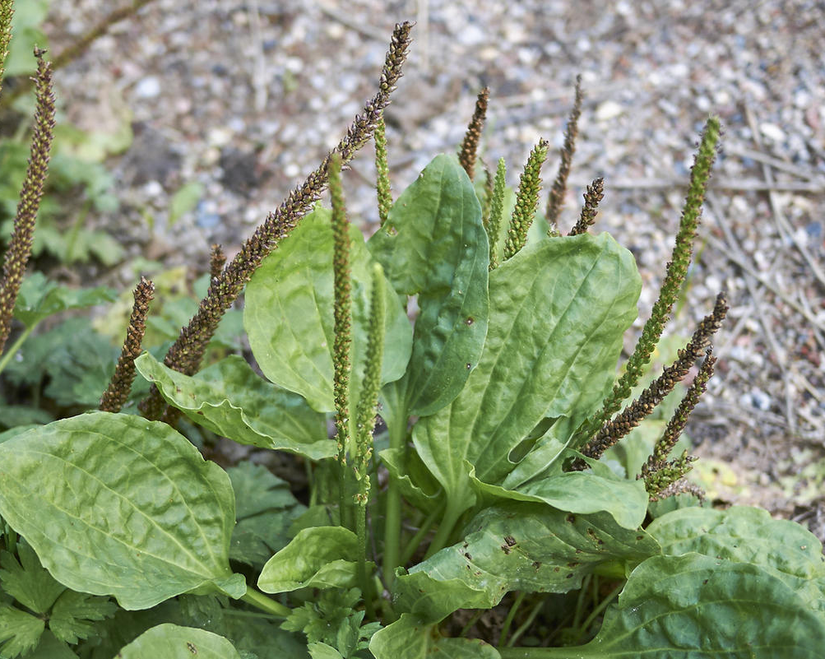
Задания в рабочей тетради
б) Подорожник.
Липа →
Малина →
Подорожник →

Slide 22
Домашнее задание
Прочитать текст на с. 51-53 учебника.
Подготовить сообщение об одном растении ( от имени самого растения) по плану.
ПЛАН
1.Меня зовут…
2. Мой портрет…
3. Я помогу вам, если…

Slide 23
Дополните предложение
Растения, которые используются для лечения, называются … .
Для лечения можно использовать такие часть растений, как … , … , … ,… .
Собирая лекарственные растения, относитесь к ним … , чтобы они продолжали дарить здоровую жизнь нашим потомкам.

Slide 24
Продолжи предложения
У - У меня получилось…
Р - Работал с удовольствием…
О – Очень понравилось…
К – Казалось сложным…

Slide 25
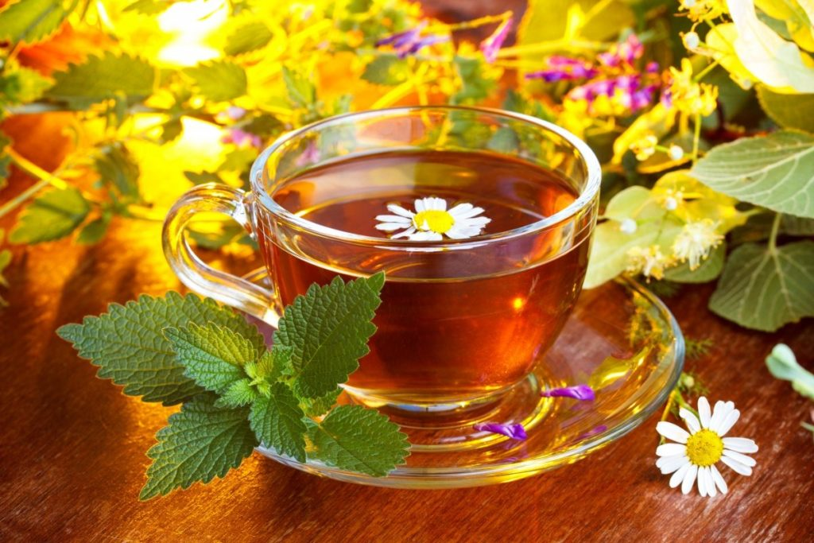
Витаминный чай
Высушенный лист смородины, ежевики, плоды шиповника, рябины, боярышника измельчить, смешать и заваривать вместо чая.
Пейте такой чай для укрепления организма и повышения иммунитета.
СПАСИБО ЗА ВНИМАНИЕ!

